Slide 1

PHÒNG GIÁO DỤC& ĐÀO TẠO QUẬN LONG BIÊN
TRƯỜNG MẦM NON HOA MỘC LAN
Giáo án
Phát triển ngôn ngữ
Đề tài: truyện mùa xuân của họa mi
Độ tuổi: 24- 36 tháng

Slide 2
I. MỤC ĐÍCH- YÊU CẦU 1. Kiến thức - Trẻ biết tên truyện, biết các nhân vật trong truyện. - Trẻ hiểu nội dung truyện mùa xuân của Họa Mi là được giúp đỡ cây xanh không còn bị sâu phá hoại.

Slide 3
2. Kỹ năng - Trẻ nói được tên truyện, tên các nhân vật trong truyện - Rèn khả năng tập trung chú ý trong giờ học, khả năng quan sát, ghi nhớ có chủ định ở trẻ - Trẻ trả lời các câu hỏi của cô, rõ ràng, mạch lạc - Mở rộng vốn từ cho trẻ, trẻ hiểu nghĩa tử “lách chách” là nhảy nhanh và liên tục

Slide 4
II. CHUẨN BỊ - Màn hình ti vi, GADT minh họa nội dung truyện. - Đĩa nhạc bài hát “Mùa xuân của bé, mùa xuân đến rồi” - Khung rối, rối tay truyện “Mùa xuân của Họa Mi” - Thu âm kịch bản diễn rối

Slide 5
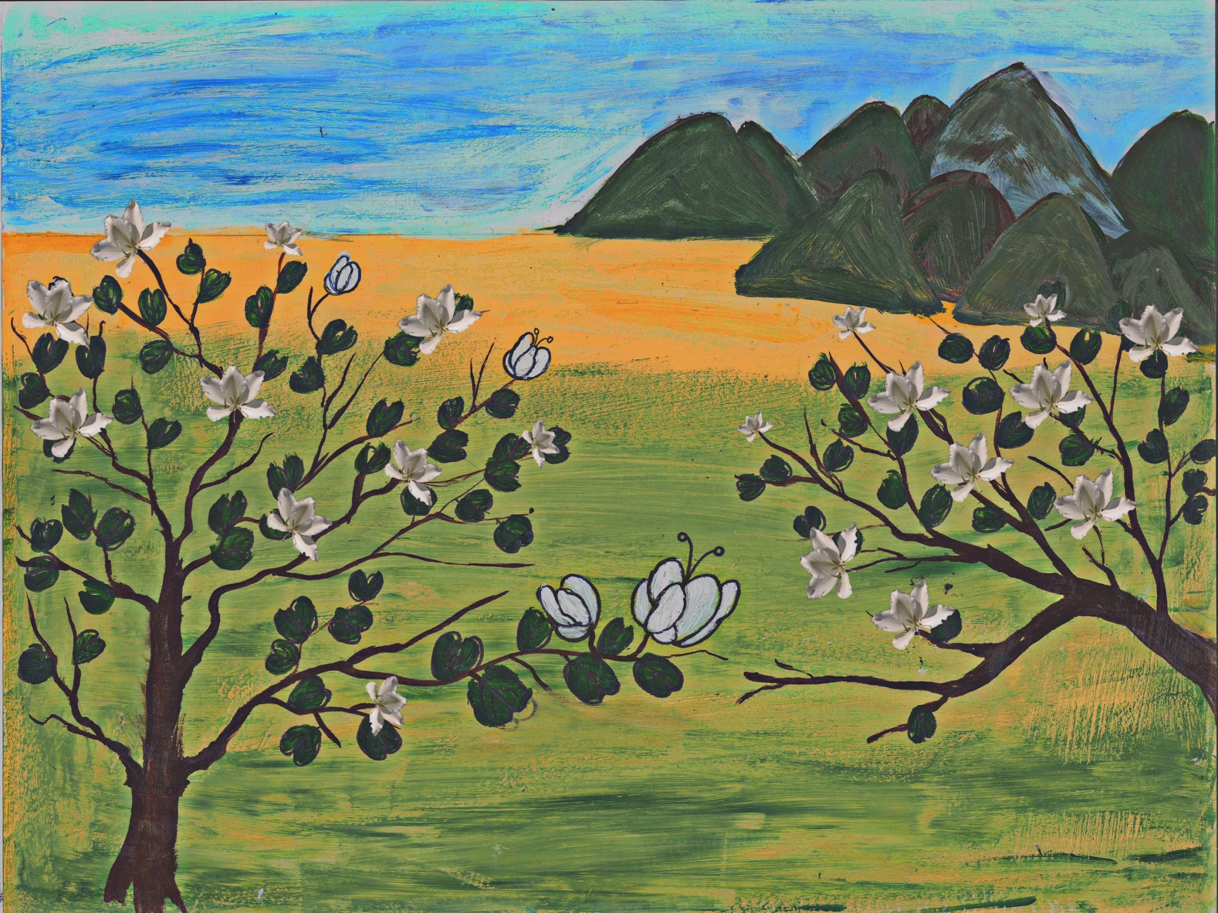
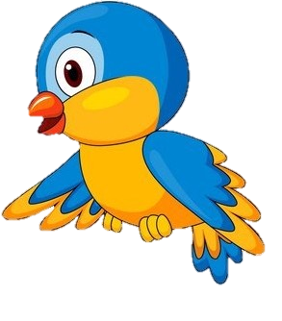
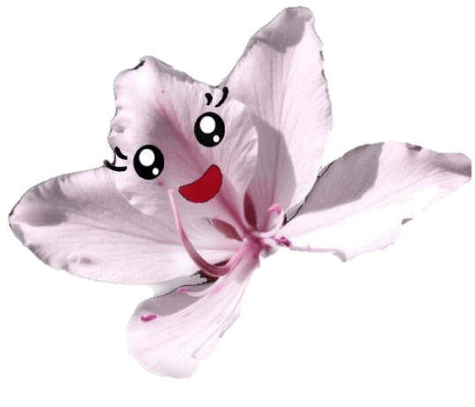

Slide 9
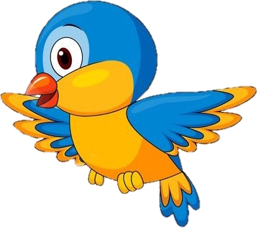

Slide 12
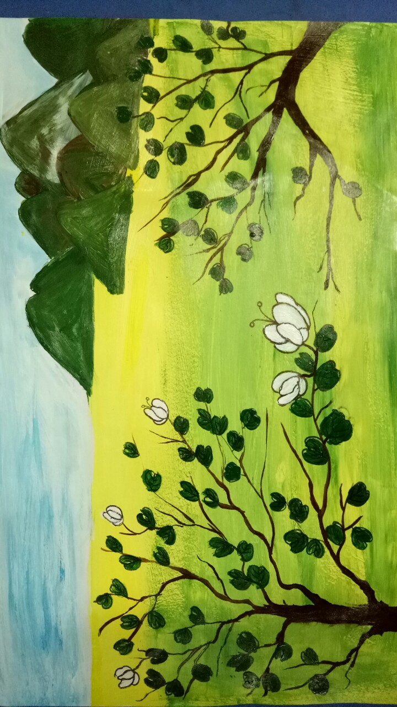



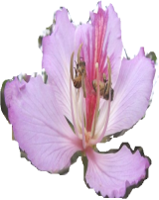










Slide 13

Đàm thoại

Slide 14
Trong chuyện có những bạn nhỏ nào ?

Slide 15
Hoa ban thấy chim nhỏ đang làm gì trên cành cây?

Slide 17
Khi hoa ban hỏi chim nhỏ, này cô nàng ở đâu ra thế thì bạn chim nhỏ trả lời thế nào?

Slide 18

Khi thấy họa mi định bay đi hoa ban đã nói gì bạn họa mi?

Slide 19
Họa mi không ở lại chơi tết với hoa ban thì bạn họa mi làm gì?

Slide 20

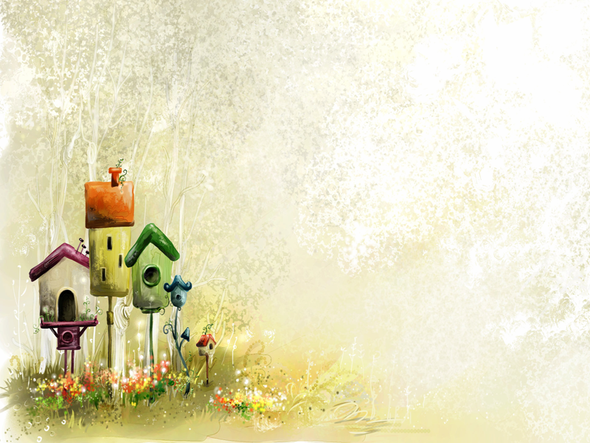
Xin chân thành cảm ơn!

